Slide 1
REACCIONES ADVERSAS A LOS MEDICAMENTOS
y
FARMACOVIGILANCIA
FCM Salvador Allende
2024-2025

Slide 2
Objetivos:
Conocer la definición de RAM.
Clasificar a las RAM.
Conocer los métodos de la farmacovigilancia.
Identificar los principales sustancias con riesgo de dependencia.
BIBLIOGRAFÍA RECOMENDADA:
Farmacología General- Morón-Levy. Cap 8 y 9
Goodman y Gilman: Las Bases Farmacológicas de la Terapéutica. Sección I Cap 4
Farmacología Humana. Jesús Flórez. Cap 7

Slide 3
¿Por qué surge la Farmacovigilancia (sistema de vigilancia después de la comercialización)?
“Desastre de la Talidomida (hipnosedante)”
Medicamento comercializado de 1957-1962 al que se le atribuía una mayor seguridad que los barbitúricos, la Talidomida.
Indicaciones de la Talidomida (1957- 1962): Tratamiento de la ansiedad, el insomnio, las náuseas y los vómitos matinales en embarazadas en Europa, África, Japón, Australia y Canadá.
Resultado : Recién nacidos con extremidades incompletas sobre todo en las partes proximales en gestantes que consumieron el fármaco en el primer trimestre de la gestación; focomelia, aplasia del radial con ausencia del pulgar, entre otras.
Más de 10 000 casos de niños malformados, de los cuales falleció el 15%. Talidomida
Notes:
El accionar iniciado por el Dr. Lenz (pediatra alemán) en carta remitida a la prestigiosa revista Lancet posibilitó que se reconociera a la talidomida como un fármaco teratógeno. Es retirada del mercado en 1962, SE EVITÓ QUE MILES DE NIÑOS NACIERAN MALFORMADOS.
A considerar: La droga se comercializó después de investigaciones previas que, desde el punto de vista actual, no eran suficientemente completas, sin embargo, estas correspondían al estándar de entonces.
APLICACIONES TERAPÉUTICAS ACTUALES de la TALIDOMIDA:
Tratamiento del mieloma múltiple
Eritema nudoso leproso (complicación de la Lepra)
Enfermedad de Crohn
Enfermedad de rechazo al trasplante de médula ósea
Artritis reumatoide, el cáncer y complicaciones provocadas por el síndrome de inmunodeficiencia adquirida (SIDA), entre otras.
*prostatitis crónica
* OTROS SUCESOS, previos al desastre de la talidomida:
Muertes con la introducción del cloroformo como anestésico general (siglo XIX).
Más de 100 muertes en niños debido a un jarabe de Sulfanilamida que contenía dietilenglicol(disolvente); década del 30 en los EE. UU.

Slide 4
FARMACOVIGILANCIA
Es la rama de la Farmacología que estudia los efectos deseables e indeseables ( mayor atención en la práctica clínica)
Tiene como objetivos:
  Identificar, cuantificar, evaluar y prevenir reacciones adversas a los medicamentos (RAM) una vez comercializados.
  Establecer la relación de causalidad entre el medicamento y RAM.
  Identificar los factores que predisponen a su desarrollo, informar del riesgo e implementar las medidas necesarias para prevenirlo.
Reacciones adversas (recolección, registro y evaluación sistemática)
Notes:
*Farmacovigilancia:
Una de las principales ramas de la Farmacoepidemiología.
Vigila en el tiempo los efectos de los medicamentos, fitofármacos, productos naturales.
Implementa medidas que protejan a la población ante la detección de RAM

Slide 5
MÉTODOS DE LA FARMACOVIGILANCIA
Reportes de casos en revistas médicas
Reportes espontáneos de sospecha de reacciones adversas (RERA) el ideal para detectar RAM de baja frecuencia.
Estudios caso control
Estudios de cohorte
Registros de morbilidad-mortalidad
Supervisión intensiva de pacientes hospitalizados
Notes:
ESTUDIOS DE CASO-CONTROL :
Estudio RETROSPECTIVO, compara personas expuestas y no expuestas al fármaco; útiles, por ser factibles y económicos. Permiten identificar RAM tardías y raras que aparecen con M que se usen con frecuencia. Su principal limitante son los problemas de memoria al interrogar a los pacientes.
Para medir asociación entre Medicamento y RAM se calcula la razón de ventajas ( OR; Odd Ratio) en una tabla 2x2.
ESTUDIO COHORTE___ Estudio prospectivo de larga duración y organización compleja. Se siguen paralelamente en el tiempo personas expuestas y no expuestas. La limitante es la pérdida de casos durante el seguimiento.
Se mide el grado de asociación con el cálculo del riesgo relativo(RR). Es necesario conocer la incidencia( Ic) de la RA que se estudiará en un tiempo. Se emplea una tabla 2x2.
* Ensayos clínicos( no pueden ser diseñado con el objetivo principal de detectar efectos indeseables de un fármaco).

Slide 6
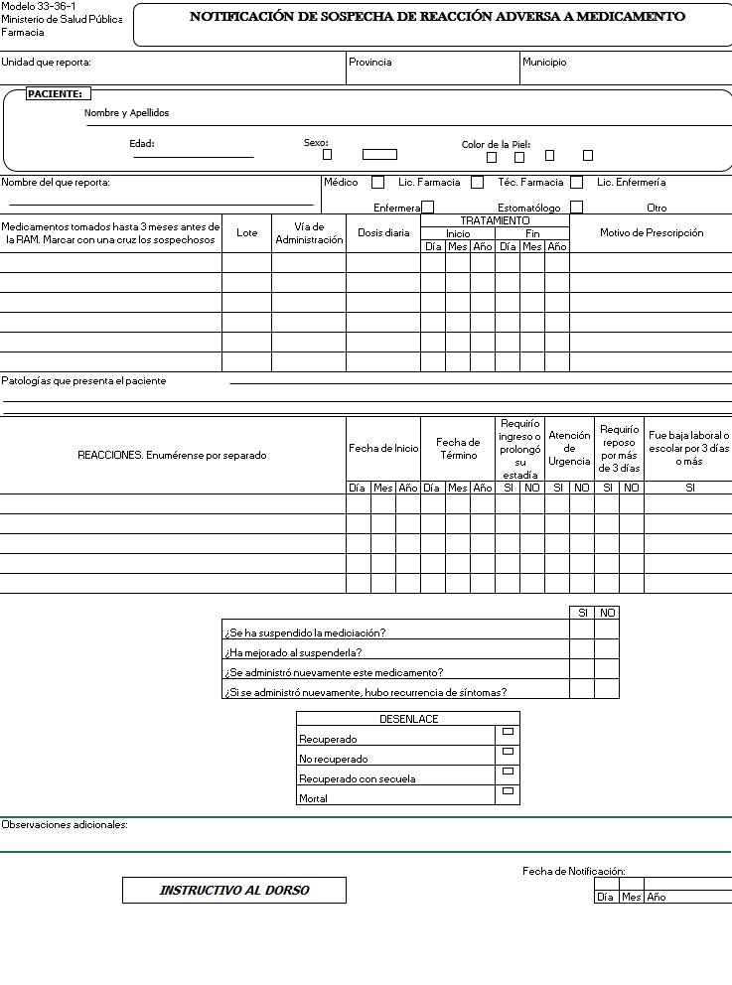

Reportes espontáneos de sospecha de RAM (RERA)
En: Farmacología General, capítulo 8, Página 141
MÉTODO DE FARMACOVIGILANCIA basado en la comunicación, recogida y evaluación de notificaciones de sospechas de reacciones adversas a medicamentos.
TAREA A EVALUAR: Identificar en la sala de medicina una RAM y llenar el modelo, según orientaciones en AVS.
Notes:
*****TAREA a EVALUAR ***** Seguir orientaciones en AVS
RERA : recoge los datos básicos referidos al paciente, el fármaco y la posible RAM ( ver libro de texto página 141, figura 9.2).

Slide 7
Ventajas del RERA
Desventajas del RERA
Sencillez y bajo costo. Cualquier personal sanitario puede hacerlo.
Permite detectar RAM raras, de baja incidencia de aparición y las producidas por medicamentos que no se emplean frecuentemente.
Es capaz de monitorizar un gran número de fármacos
Constituye un método generador de hipótesis, de alerta o de alarma.
Se reportan más las RAM que ocurren rápidamente y menos las que ocurren después de largo tiempo de administración o después de retirada del medicamento.
Los médicos acostumbran a reportar con mayor frecuencia lo conocido.
Hay siempre un subregistro, pues no todos los médicos reportan o notifican RAM.
Notes:
Para determinar causalidad de las notificaciones ( RERA) se siguen diferentes algoritmos, uno de los más empleados es el de Karsh y Lasagna.
Elementos para establecer causalidad en los RERA
Secuencia temporal; medicamento administrado antes de que aparezca la RAM.
Coherencia entre los fenómenos biológicos evaluados.
Presencia de otros medicamentos que justifiquen la RAM detectada y otras situaciones biológicas.
Otros investigadores hayan llegado a conclusiones similares.

Slide 8
CONCEPTO DE RAM
Una REACCIÓN ADVERSA A UN MEDICAMENTO se define como todo EFECTO NOCIVO que este ocasiona, que no es deseado por el médico que lo prescribió y se presenta en pacientes que lo han recibido en dosis administradas con fines TERAPÉUTICOS, PROFILÁCTICOS O DE DIAGNÓSTICO.
Notes:
Todos los medicamentos pueden originar RAM.

Slide 9
CLASIFICACIÓN DE LAS RAM
Categorías según severidad, frecuencia (frecuente, ocasional, rara y no descrita) e imputabilidad.
CLASIFICACIÓN DE RAWLINS Y THOMPSON: TIPOS A, B, C, D, E y F
CLASIFICACIÓN SEGÚN MECANISMO DE PRODUCCIÓN * CLASIFICACIÓN MÁS IMPORTANTE DESDE EL PUNTO DE VISTA CLÍNICO
Notes:
Según imputabilidad: Definitiva, probable, posible, condicional y no relacionada.

Slide 10
CLASIFICACIÓN DE LAS RAM
Grado de gravedad | Características
Leve | RAM banal, de poca importancia y corta duración, no afecta sustancialmente la vida del paciente
Moderada | RAM que motiva baja laboral, escolar o bien ingreso hospitalario.
Grave | RAM que amenaza directamente la vida del paciente
Mortal | RAM que provoca la muerte del paciente
Frecuencia de aparición | Características
Muy frecuentes | Se producen con una frecuencia mayor o igual a 1 caso cada 10 pacientes que entran en contacto con el medicamento. Se expresa ≥ 1/10)
Frecuentes | Se producen con una frecuencia mayor o igual que 1/100 pero menor que 1/10. Se expresa (1/100 y < 1/10))
Infrecuentes | Se producen con una frecuencia mayor o igual a 1/1.000 pero menor de 1/100. Se expresa ( ≥ 1/1.000 y < 1/100).
Raras | Se producen con una frecuencia mayor o igual a 1/10.000 pero menor que 1/1.000. Se expresa ( ≥ 1/10.000 y < 1/1.000
Muy raras | Se producen con una frecuencia menor de 1/10.000. Se expresa <1/10.000
*No conocida
Notes:
En general, la incidencia y gravedad de los efectos adversos de los fármacos están proporcionalmente relacionados con la concentración del fármaco en el cuerpo y la duración de la exposición.

Slide 11
CLASIFICACIÓN DE RAWLINS Y THOMPSON
Características | Tipo A | Tipo B
 | Relacionadas con el mecanismo de acción | NO relacionadas con el mecanismo de acción
Dosis dependientes | Sí | No
Predecible | Sí | No
Comportamiento en presencia de daño hepático o renal | Aumenta la toxicidad dependiendo de la vía de eliminación y/o biotransformación del medicamento. | No está afectada
Incidencia y morbilidad | Frecuentes con alta morbilidad y baja mortalidad | Raras y más graves( a veces mortales) que las tipo A
Prevención | Ajuste de dosis | Evitar el uso
Tipo C: Están asociadas con los tratamientos prolongados. Ej. Necrosis papilar renal por analgésicos.
Tipo D: Se manifiestan tiempo después de la administración de un fármaco asociadas a mecanismos teratogénicos y carcinogénicos.
Notes:
* La nomenclatura corresponde a la letra inicial, en mayúsculas, en Inglés * Criterios de Rawlins y Thompson. Se clasifican principalmente en dos categorías ( Tipo A y Tipo B ).
Tipo A (Augmented: aumentadas)
Tipo B (Bizarre: raras)
Tipo C (Continuous: continua)
tipo D (Delayed: retardadas)
Se han descrito los Tipo E (End of use: cese de uso) y Tipo F (Failure of therapy: Fallo terapéutico)

Slide 12
CLASIFICACIÓN SEGÚN
MECANISMO DE PRODUCCIÓN
HIPERSENSIBILIDAD
IDIOSINCRASIA
EFECTO COLATERAL
EFECTO TÓXICO
EFECTO PARADÓJICO
EFECTO REBOTE
EFECTO TERATOGÉNICO
TAQUIFILAXIA
TOLERANCIA
DEPENDENCIA Y SINDROME DE ABSTINENCIA
RESISTENCIA O INMUNIDAD MEDICAMENTOSA
INTOLERANCIA (HIPERSUSCEPTIBILIDAD)
REACCIÓN DE HERXHEIMER
INTERACCIÓN FÁRMACO-INFECCIÓN VIRAL

Slide 13
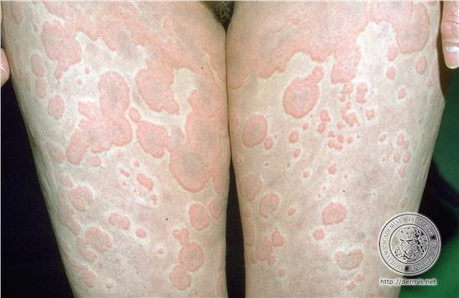
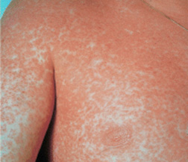
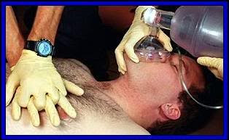
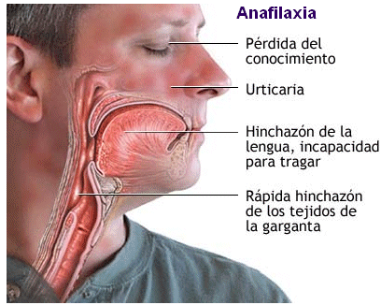
HIPERSENSIBIDAD
Respuesta inusual tras la administración de un medicamento después de que el paciente se ha puesto en contacto con este en una o más ocasiones anteriores.
URTICARIA
por Penicilina G
Exantema
maculopapular por amoxicilina
EDEMA DE LA GLOTIS
SHOCK ANAFILÁCTICO
- Tienen una base inmunológica, ya que se produce por una reacción antígeno anticuerpo.
- La mayor parte de los medicamentos son sustancias de bajo peso molecular, que actúan como haptenos y se combinan con macromoléculas endógenas provocando este tipo de reacción.
Tto:
ADRENALINA
(RAM graves)
-ANTIHISTAMÍNICOS H1
-ESTEROIDES
Notes:
Las reacciones de hipersensibilidad han sido divididas en cuatro categorías generales según el mecanismo de implicación inmunológica, clasificación de Gell y Coombs.: Tipo I (reacciones anafilácticas, hipersensibilidad inmediata), tipo II (reacciones citolíticas), Tipo III (reacciones de Arthus) y tipo IV (reacciones de hipersensibilidad retardadas).

Slide 14
Tipos de reacciones de Hipersensibilidad
Hipersensibilidad Tipo I (inmediatas)
Hipersensibilidad Tipo II o citotóxica
Hipersensibilidad Tipo IV (tardía)
Hipersensibilidad Tipo III (Arthus)

Slide 15
Hipersensibilidad Tipo I
Se desencadenan de forma inmediata, rápidamente después de la exposición al antígeno ( Fármaco) al cual el individuo ha sido sensibilizado.
El antígeno se une a moléculas Ig E, ligada a su vez a los mastocitos tisulares y a los basófilos sanguíneos, lo cual desencadena la síntesis y liberación de mediadores químicos que causan una respuesta inflamatoria, vasodilatación y edema.
Manifestaciones clínicas: Urticaria, dermatitis atópica a nivel de piel; rinitis alérgica y asma, en sistema respiratorio; choque anafiláctico y algunos casos de angioedema.
Notes:
El antígeno se une a moléculas Ig E, ligada a su vez a los mastocitos tisulares y a los basófilos sanguíneos mediante la porción Fc (fragmento cristalizable), lo cual desencadena la síntesis y liberación de mediadores químicos como histamina (preformado), prostaglandinas, leucotrienos y citosinas, lo que causa una respuesta inflamatoria, vasodilatación y edema.

Slide 16
Hipersensibilidad Tipo II
Ocurre a los minutos u horas de administrado el fármaco, generalmente a nivel de las células del sistema circulatorio.
Ejemplos de respuestas alérgicas de tipo II:
anemia hemolítica autoinmune inducida por penicilinas
púrpura trombocitopénica inducida por quinidina (antipalúdico y antiarrítmico)
granulocitopenia inducida por sulfonamida
agranulocitosis por dipirona, entre otras.
Suelen desaparecer dentro de varios meses, después de la eliminación del fármaco.
Notes:
Son reacciones autoinmunes mediadas por anticuerpos IgG como IgM y, se atribuyen, por lo general, a su capacidad para activar el sistema del complemento. La estructura antígeno-anticuerpo unida a la superficie celular (de células sanguíneas) activa célula que participan en la citotoxicidad.

Slide 17
Hipersensibilidad Tipo III o de Arthus
Reacciones mediadas de forma predominante por IgG.
El mecanismo implica la generación de complejos antígeno-anticuerpo que producen una respuesta inflamatoria destructiva (enfermedad del suero) por activación del complemento ( en un inicio no se activa) o unión y activación a células inmunitarias( linfocitos T)
Varios fármacos, por ejemplo, penicilinas, cefalosporinas y sulfamidas, pueden inducir reacciones similares a la enfermedad del suero.
Ocurre cuando el medicamento permanece en la circulación por un tiempo prolongado.
Notes:
- Los signos y síntomas clínicos de la enfermedad del suero incluyen erupciones cutáneas por urticaria, artralgias o artritis, linfadenopatía y fiebre.
- Los complejos se depositan en el endotelio vascular y tejidos, donde producen una respuesta inflamatoria destructiva.
- Destacables las glomerulonefritis y vasculitis según la localización de los inmunocomplejos. Estas reacciones, comúnmente, duran de 6 a 12 días tras la retirada del fármaco.

Slide 18
Hipersensibilidad Tipo IV (retardada)
Reacciones mediadas por linfocitos T sensibilizados y macrófagos. No incluye anticuerpos.
Las células sensibilizadas entran en contacto con el antígeno y causan una reacción inflamatoria (linfoquinas, neutrófilos y macrófagos).
Ejemplo: Dermatitis atópica
Notes:
Están mediadas por linfocitos T sensibilizados y macrófagos. Cuando las células sensibilizadas entran en contacto con el antígeno, se genera una reacción inflamatoria mediante la producción de linfoquinas y la posterior afluencia de neutrófilos y macrófagos.
Otro ejemplo de hipersensibilidad de tipo IV o retardada es la dermatitis de contacto causada por hiedra venenosa

Slide 19
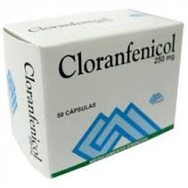
IDIOSINCRASIA:
Respuesta atípica a una droga, utilizada en dosis apropiada, bien tolerada por la mayoría de los que lo reciben, que se presenta cuando el medicamento se administra por primera vez a un paciente. Tiene una base genética. Puede deberse a polimorfismos genéticos o deficiencias enzimáticas
ANEMIA HEMOLÍTICA GRAVE:
se debe a déficit de glucosa-6- fosfatodeshidrogenasa en los eritrocitos. Se ve en varones de raza negra (∼ 10%) cuando reciben primaquina como antipalúdico.
Notes:
ANEMIA APLÁSICA: se debe a polimorfismos genéticos que producen diferencias individuales en la farmacocinética del fármaco; cloranfenicol. Es una RAM de baja incidencia, alta mortalidad, y los sobrevivientes tienen incidencia aumentada de leucemia.
NEUROPATÍA PERIFÉRICA: Se debe a deficiencias heredadas de N-acetiltransferasa. (acetiladores rápidos o lentos). Se observa cuando se utiliza isoniazida para tratar la tuberculosis.

Slide 20
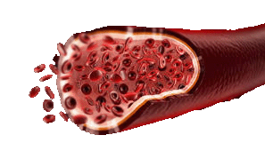
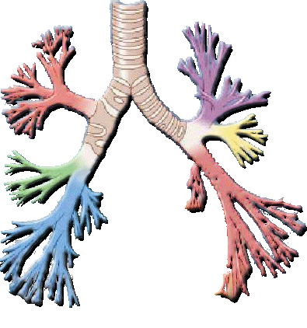


EFECTO COLATERAL: Depende del mecanismo de acción del medicamento, aparece casi siempre que es administrado y la intensidad es dependiente de la dosis. En general no son peligrosas para la vida del paciente.
ADRENALINA agonista α y β
Receptores α1
VASOCONSTRICCIÓN
Receptores β2
Receptores β1
TAQUICARDIA
HTA
BRONCODILATACIÓN
(Efecto deseado)
(Efecto colateral)
(Efecto colateral)

Slide 21


EL EFECTO COLATERAL NO SIEMPRE ES NOCIVO, A VECES PUEDE SER BENEFICIOSO Y SE LLAMA ENTONCES EFECTO SECUNDARIO
H₁
Pero el antagonismo de la difenhidramina sobre los receptores H₁ en SNC produce también sedación, que contribuye a mitigar la ansiedad asociada al prurito
(efecto secundario)
Cuando administramos un antihistamínico H₁ como la DIFENHIDRAMINA, aliviamos el PRURITO de los estados alérgicos (efecto deseado)

Slide 22

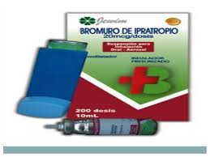
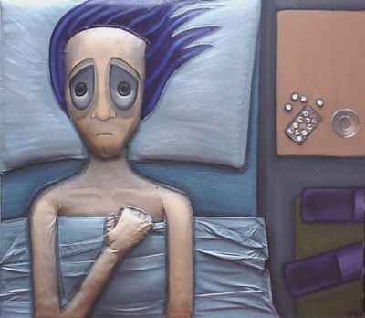
EFECTO PARADÓJICO:
El fármaco provoca un efecto opuesto al esperado o habitual, que clínicamente es igual o parecido al cuadro para el que se indicó.
BRONCOCONSTRICCIÓN con el uso de BROMURO DE IPRATROPIO
EXCITACIÓN por uso de SEDANTES
INSOMNIO por uso de HIPNÓTICOS
El efecto paradójico tiene el peligro de que puede inducir al clínico a pensar que se trata de un proceso rebelde a la medicación o que la dosis es insuficiente.

Slide 23

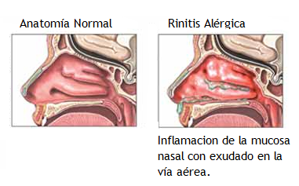

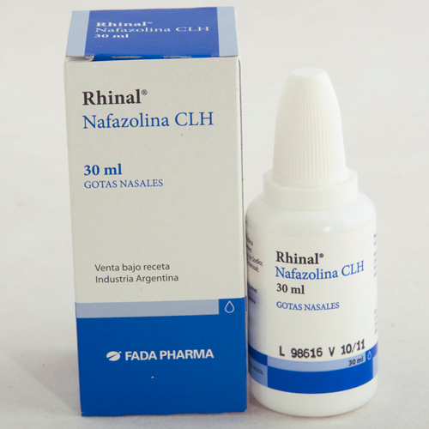
CLASIFICACIÓN SEGÚN SU MECANISMO DE PRODUCCIÓN
FENÓMENO DE REBOTE: Ocurre por la supresión brusca del medicamento y muestra una inversión rápida y notable del efecto terapéutico inicial.
CRISIS HTA por supresión brusca de ATENOLOL
OBSTRUCCIÓN NASAL intensa por suspensión brusca de NAFAZOLINA
Notes:
Otros ejemplos clínicos: supresión brusca de anticonvulsivos genera estado de mal epiléptico, supresión de cimetidina condiciona la génesis de úlceras múltiples.

Slide 24
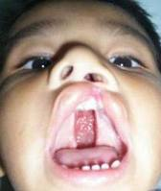
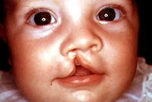
EFECTO TERATOGÉNICO:
Malformaciones o anomalías provocadas en el feto por la administración de medicamentos a la madre durante la gestación.
Labio leporino y paladar hendido por ANTICONVULSIVANTES
Notes:
Agentes teratógenos biológicos: Virus (citomegalovirus, Herpesvirus, rubéola, varicela zóster, otros), bacterias (treponema pallidum), Parásitos (toxoplamas)

Slide 25
Categorías farmacológicas de riesgo para el embarazo
Categoría A:Los Estudios controlados no han evidenciado un aumento del riesgo de anomalías fetales en ningún trimestre del embarazo; posibilidad remota de daño fetal. BAJO RIESGO
Categoría B: Estudios en animales no han demostrado riesgo fetal, no existen estudios controlados en gestantes. BAJO RIESGO
Categoría C*: Estudio en animales han demostrado efecto adverso en el feto, no hay estudios controlados en humanos. MEDIANO RIESGO
Categoría D: Evidencia de riesgo fetal en humanos, pero los beneficios potenciales de uso en la gestante podrían ser aceptables a pesar del riesgo. ALTO RIESGO
Categoría X: ALTO RIESGO
Estudios en animales y humanos han demostrado anomalías fetales
Evidencia de riesgo fetal en animales y humanos
Notes:
Categoría C: Los fármacos en esta categoría solo deben utilizarse cuando los beneficios potenciales justifican los posibles riesgos para el feto.

Slide 26
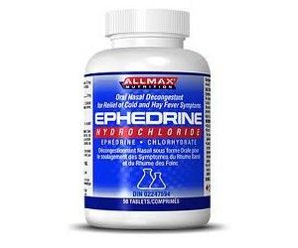
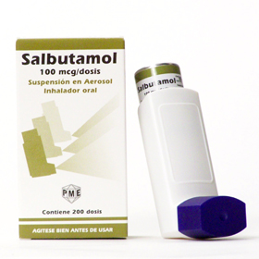
TAQUIFILAXIA | TOLERANCIA | INTOLERANCIA
Disminución rápida de la respuesta a un fármaco cuando se administra repetidamente. Ocurre en horas a días. | Disminución gradual de la respuesta a un fármaco cuando se administra por tiempo prolongado. Ocurre en semanas a meses. | Respuesta indeseable muy exagerada que ocurre con dosis muy pequeñas del fármaco.
Intolerancia
al yodo
Taquifilaxia por uso de efedrina (horas/días)
Tolerancia por uso de salbutamol (semanas/meses)
Notes:
Tolerancia a fármacos: es necesario aumentar continuamente la dosis de una sustancia para conseguir el mismo efecto deseado.
* Se adquiere tolerancia incluso a los efectos indeseables.

Slide 27
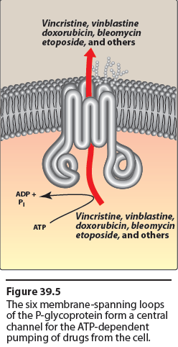
RESISTENCIA O INMUNIDAD MEDICAMENTOSA
Pérdida total de la respuesta terapéutica primaria, incluso las dosis elevadas se toleran sin manifestaciones de toxicidad (Ej. citostáticos)
Problems associated with chemotherapy
RESISTANCE
Cells that are resistant to the cytotoxic effects

Slide 28
CLASIFICACIÓN SEGÚN SU MECANISMO DE PRODUCCIÓN
Reacción Jerish-Herxheimer
Reacción febril aguda que se presenta en las 1^{eras} 24 horas tras el tratamiento antimicrobiano de la sífilis o la leptospirosis. Hay cefalea, mialgias y agravamiento del cuadro clínico. Los antimicrobianos provocan la muerte de gran cantidad de microorganismos, y estos pueden liberar toxinas que causan efectos tóxicos.

Slide 29
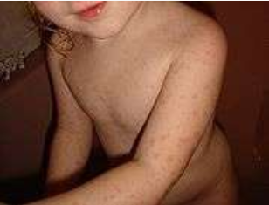
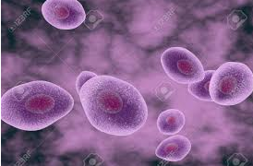
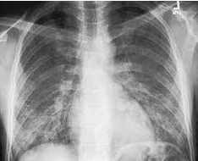
REACCIÓN POR INTERACCIÓN FÁRMACO- INFECCIÓN VIRAL
Reacciones tóxicas aparecidas cuando se utilizan fármacos en presencia de enfermedades virales.
La infección vírica puede alterar la biología celular incrementando la sensibilidad a la acción tóxica de los fármacos o de sus metabolitos.
SÍNDROME DE REYE por ASPIRINA en niños con infección viral (varicela o influenza tipo B)
ERUPCIÓN CUTÁNEA por AMPICILINA en pacientes con Virus de Epstein-Barr, citomegalovirus e influenza.
FIEBRE, ERUPCIÓN CUTÁNEA, NEUTROPENIA, TROMBOCITOPENIA Y HEPATITIS en pacientes con VIH tratados con COTRIMOXAZOL para la infección por Pneumocystis carinii
Vómitos, desorientación, pérdida de la conciencia, convulsiones, respiración anormal, hepatomegalia progresiva etc

Slide 30

DEPENDENCIA: Trastorno conductual en el cual, como resultado de los efectos biológicos de una determinada sustancia, una persona tiene disminuido el control sobre su consumo.
EXISTE COMPUSIÓN POR EL CONSUMO DE LA SUSTANCIA DE FORMA PERIÓDICA O CONTINUADA

Slide 31
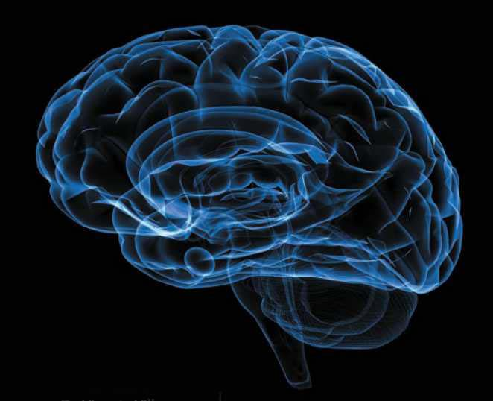
SUSTANCIA PSICOACTIVA
=
DROGA
CONSTANTES EN LA BASE DE TODA FARMACODEPENDENCIA
Producto psicoactivo con efectos “merecedores” de ser re-experimentados.
Instauración de un Condicionamiento operante: El fármaco actúa como elemento reforzador.
Estímulos que se presentan simultáneamente a la administración de la sustancia y quedan asociados a ella o a sus efectos.
Afectividad
Pensamiento
Conducta
Notes:
Una droga es una sustancia que actúa sobre el cerebro y afecta los procesos del pensamiento, la conducta y la afectividad

Slide 32
CLASIFICACIÓN de las drogas
PORTERAS O BLANDAS
DURAS
ESTIMULANTES
COCAÍNA
ANFETAMINAS
NICOTINA
CAFEÍNA
MARIHUANA
ALUCINÓGENOS
COCAÍNA
ANFETAMINAS
ALUCINÓGENOS
OPIOIDES
ALCOHOL
NICOTINA
MARIHUANA
LEGALES
ILEGALES
DEPRESORES
ALCOHOL
OPIOIDES
BENZODIAZEPINAS Y BARBITÚRICOS
ALCOHOL
NICOTINA
BENZODIAZEPINAS
BARBITÚRICOS
COCAÍNA
ANFETAMINAS
ALUCINÓGENOS
OPIOIDES
MARIHUANA

Slide 33
¿DÓNDE Y CÓMO ACTÚAN LAS DROGAS ADICTIVAS EN EL CEREBRO?
CIRCUITOS DE RECOMPENSA
CORTEZA
Dependencia química
Igual fisiopatología
Dependencia conductual
NA
A
ATV
Las drogas adictivas
AUMENTAN la liberación de DOPAMINA
Sistema de recompensa del cerebro sobre los que actúan las drogas para lograr su potencial adictivo:
Mecanismos dopaminérgicos
Notes:
El sistema de motivación y recompensa, está anatómicamente constituido por neuronas dopaminérgicas agrupadas en la llamada área ventral tegmental (AVT). Estas neuronas del AVT proyectan al núcleo accumbens y a la amígdala, constituyendo la vía mesolímbica, y a la corteza prefrontal (CPF) constituyendo la vía mesocortical, en donde la dopamina ejerce su acción sobre los receptores dopaminérgicos D1 y D2 expresados en las neuronas del núcleo accumbens y sobre terminales glutamatérgicas que llegan de otras estructuras, como la CPF y la amígdala.
* Los reforzadores naturales: agua, alimentos, sexo, y conductuales: juego patológico, compras compulsivas, deportes extremos, internet, actúan en estas mismas vías aumentando también la liberación de dopamina

Slide 34

ABSTINENCIA
Trastornos mentales y/o físicos derivados de la SUPRESIÓN BRUSCA de una droga, de la disminución de su dosis o del uso de antagonistas de la misma.
Piloerección, ESCALOFRÍOS, SUDORACIÓN, LAGRIMEO, DOLORES MUSCULARES, MALESTAR GENERAL, RINORREA, ANSIEDAD, IRRITABILIDAD, entre otros
Puede diferir en dependencia del tipo de droga
Notes:
Abstinencia de drogas: síndrome que se produce tras el cese o la reducción significativa del consumo de drogas intensas después de un uso prolongado. Los síntomas dependen de la sustancia que se tome.
Por lo general, los síntomas de abstinencia son lo opuesto a los efectos de la intoxicación.
Las sustancias asociadas con la abstinencia son el alcohol, las anfetaminas, la cocaína, la nicotina (tabaco), los opioides, los sedantes, los hipnóticos, los ansiolíticos, la cafeína y el cannabis.

Slide 35
DIFERENCIAS ENTRE REBOTE Y SINDROME DE ABSTINENCIA
REBOTE | SINDROME DE ABSTINENCIA
Ocurre ante la SUPRESIÓN BRUSCA de un fármaco | Ocurre ante la SUPRESIÓN BRUSCA de una droga psicoactiva o el uso de un antagonista de la misma
Las manifestaciones clínicas se corresponden con una exacerbación del cuadro clínico inicial. | Las manifestaciones clínicas son siempre las mismas, con pequeñas variaciones*: - ansiedad, escalofríos, sudoración, piel de gallina, fiebre, rinorrea, dolores musculares, malestar general. * En cuanto a las variaciones: por ejemplo si la droga es un opioide habrá miosis, si se trata de marihuana o LSD habrá midriasis.
Notes:
Ejemplos - Fenómeno de rebote: Si se suspende bruscamente el atenolol, el cuadro de rebote será una crisis hipertensiva. Si se suspende la cimetidina será una crisis ulcerosa (úlceras múltiples y sangrantes). Si se suspende un descongestionante nasal como la nafazolina habrá obstrucción nasal intensa.
sustancias asociadas con la abstinencia son el alcohol, las anfetaminas, la cocaína, la nicotina (tabaco), los opioides, los sedantes, los hipnóticos, los ansiolíticos, la cafeína y el cannabis.

Slide 36
PRÓXIMA ACTIVIDAD
***** Examen Parcial
Conferencia: Las bases farmacológicas de la terapéutica: prescripción y uso racional

Slide 37
ESTUDIO INDEPENDIENTE
FACTORES DE RIESGO EN LAS RAM
CLASIFICACIÓN DE RAWLINS Y THOMPSON
INSTRUMENTOS DE IMPUTACIÓN DE CAUSALIDAD

Slide 38
FACTORES DE RIESGO EN LAS RAM
Dependientes del fármaco:
  Características fisicoquímicas
  Forma de presentación
  Vía de administración
  Dosis e intervalo de dosis
  Interacciones medicamentosas
Dependientes del paciente:
  Variables fisiológicas: Edad, sexo, raza, peso corporal, equilibrio ácido básico, embarazo, hábito alimentario, otros.
  Enfermedad asociada
  Predisposición genética
  Hipersensibilidad individual
  Hábitos tóxicos: Alcoholismo, tabaquismo, otros.
Factores ambientales
  Contaminantes
  Alimentos: Ej. IMAO y alimentos ricos en tiramina

Slide 39
INSTRUMENTO PARA ESTABLECER EL DIAGNÓSTICO DE CAUSALIDAD
Anamnesis farmacológica adecuada:
  ¿El paciente tomaba el fármaco antes de aparecer la RAM?
  ¿El tiempo transcurrido entre la exposición al fármaco y la aparición de la RAM es lógico o plausible biológicamente?
  ¿Hay otros factores alternativos causales?
  ¿El fármaco puede producir esta reacción?
  ¿El paciente mejora al suspender el medicamento?
  ¿LA RAM REAPARECE AL VOLVER A ADMINISTRAR EL FÁRMACO? Define a la RAM como DEFINITIVA
  ¿Hay exposiciones similares al mismo fármaco en ocasiones anteriores? ¿Se produjeron RAM similares?
  ¿Hay información complementaria?
DEFINITIVA o PROBADA
PROBABLE
POSIBLE
DUDOSA

Slide 40
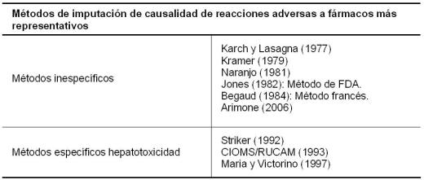

Slide 41
